Slide 1
Задача от «IaC Bank of China»
Команда 4:
Пирожкин Владимир
Япрынцев Алексей

Slide 2
Цель и задачи:
Оценить применимость подходов машинного обучения (в т.ч. с использованием рекуррентных нейронных сетей) для прогнозирования валютных пары.
Задачи:
- Обработать данные (заполнить пропуски, провести исследовательский анализ данных, визуализировать данные).
- Подготовка данных (расчет таргетного значения, стандартизация и нормализация данных, разбиение данных на тренировочную и тестовую выборки).
- Выбор и обучение моделей (линейная, плотные слои, сверхточная и рекуррентная нейронные сети).
- Сравнение результатов, расчет ошибок и финансовых показателей, подготовка отчета.
2

Slide 3
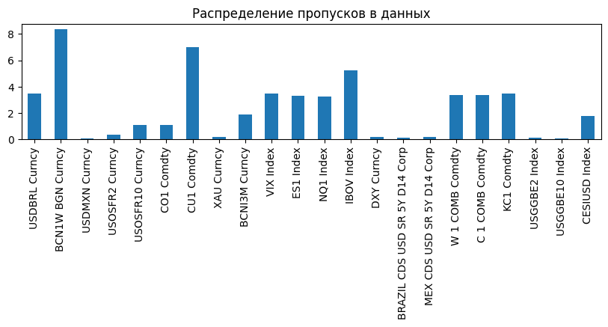
Анализ и обработка данных (на примере набора данных USDBRL)
Очистка данных
<class 'pandas.core.frame.DataFrame'>
RangeIndex: 3892 entries, 0 to 3891
Data columns (total 27 columns):
# Column Non-Null Count Dtype
--- ------ -------------- -----
0 Date 3892 non-null object
1 USDBRL Curncy 3756 non-null float64
2 BCN1W BGN Curncy 3567 non-null float64
3 EURUSD Curncy 3892 non-null float64
4 GBPUSD Curncy 3892 non-null float64
5 USDJPY Curncy 3892 non-null float64
6 USDMXN Curncy 3891 non-null float64
7 USOSFR2 Curncy 3879 non-null float64
8 USOSFR10 Curncy 3851 non-null float64
9 CO1 Comdty 3851 non-null float64
10 CU1 Comdty 3620 non-null float64
11 XAU Curncy 3885 non-null float64
12 BCNI3M Curncy 3819 non-null float64
13 VIX Index 3757 non-null float64
14 ES1 Index 3764 non-null float64
15 NQ1 Index 3765 non-null float64
16 IBOV Index 3688 non-null float64
17 DXY Curncy 3885 non-null float64
18 BRAZIL CDS USD SR 5Y D14 Corp 3887 non-null float64
19 MEX CDS USD SR 5Y D14 Corp 3885 non-null float64
20 EURUSDV1M BGN Curncy 3892 non-null float64
21 W 1 COMB Comdty 3761 non-null float64
22 C 1 COMB Comdty 3761 non-null float64
23 KC1 Comdty 3757 non-null float64
24 USGGBE2 Index 3888 non-null float64
25 USGGBE10 Index 3890 non-null float64
26 CESIUSD Index 3824 non-null float64
dtypes: float64(26), object(1)
memory usage: 821.1+ KB
datetime64
Выходные дни и праздники: удаляем строки полностью
Вычисление скользящего среднего (по двум крайним значениям)
Переделать на предыдущее
Добавление в пропуски предыдущего значения: рекомендация заказчика
3

Slide 4
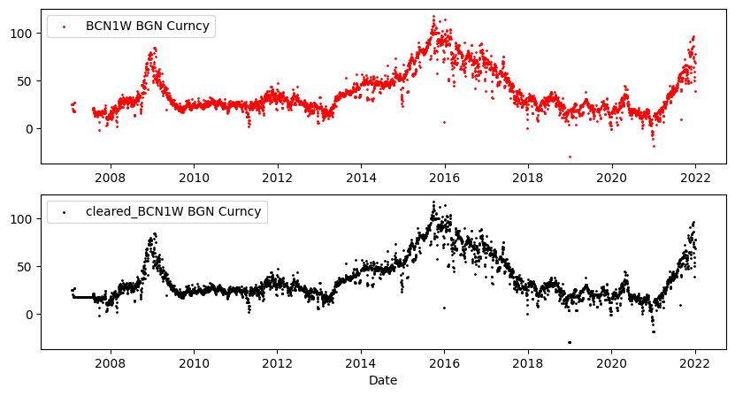
Анализ и обработка данных (на примере набора данных USDBRL)
Очистка данных
<class 'pandas.core.frame.DataFrame'>
Index: 3756 entries, 0 to 3891
Data columns (total 27 columns):
# Column Non-Null Count Dtype
--- ------ -------------- -----
0 Date 3756 non-null datetime64[ns]
1 USDBRL Curncy 3756 non-null float64
2 BCN1W BGN Curncy 3756 non-null float64
3 EURUSD Curncy 3756 non-null float64
4 GBPUSD Curncy 3756 non-null float64
5 USDJPY Curncy 3756 non-null float64
6 USDMXN Curncy 3756 non-null float64
7 USOSFR2 Curncy 3756 non-null float64
8 USOSFR10 Curncy 3756 non-null float64
9 CO1 Comdty 3756 non-null float64
10 CU1 Comdty 3756 non-null float64
11 XAU Curncy 3756 non-null float64
12 BCNI3M Curncy 3756 non-null float64
13 VIX Index 3756 non-null float64
14 ES1 Index 3756 non-null float64
15 NQ1 Index 3756 non-null float64
16 IBOV Index 3756 non-null float64
17 DXY Curncy 3756 non-null float64
18 BRAZIL CDS USD SR 5Y D14 Corp 3756 non-null float64
19 MEX CDS USD SR 5Y D14 Corp 3756 non-null float64
20 EURUSDV1M BGN Curncy 3756 non-null float64
21 W 1 COMB Comdty 3756 non-null float64
22 C 1 COMB Comdty 3756 non-null float64
23 KC1 Comdty 3756 non-null float64
24 USGGBE2 Index 3756 non-null float64
25 USGGBE10 Index 3756 non-null float64
26 CESIUSD Index 3756 non-null float64
dtypes: datetime64[ns](1), float64(26)
memory usage: 821.6 KB
4

Slide 5
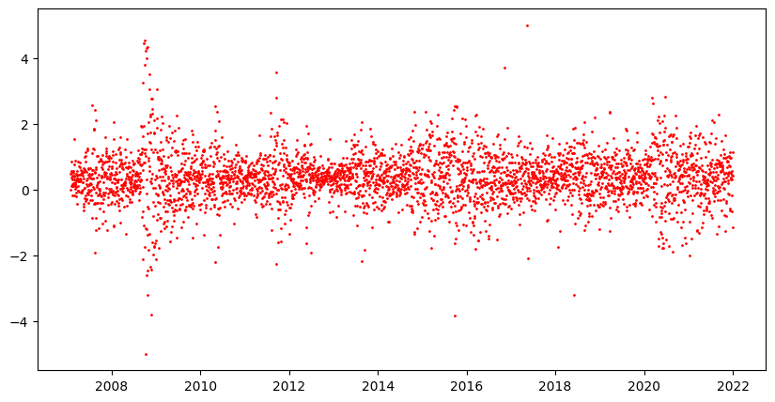
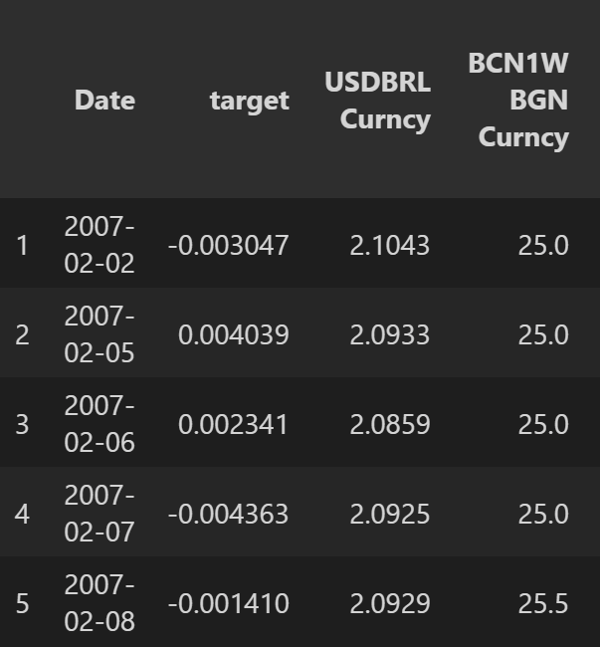
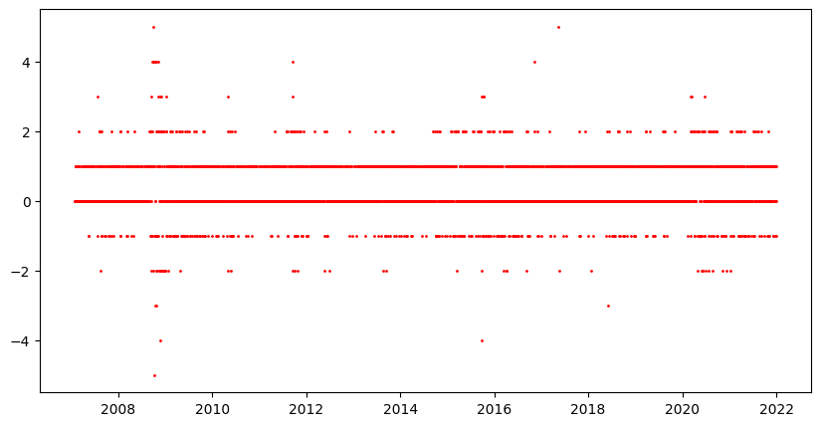
Анализ и обработка данных (на примере набора данных USDBRL)
Вычисление таргетных значений
Нормализация таргетных значений на [-5,5]
z = (x_{i-1}-(x+(y/50000))/x_{i-1}
z
x
y
Округление до целых
5

Slide 6
Результаты для

Slide 7
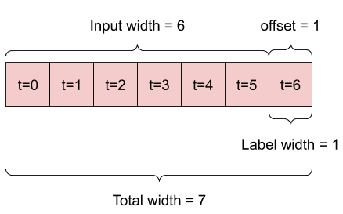
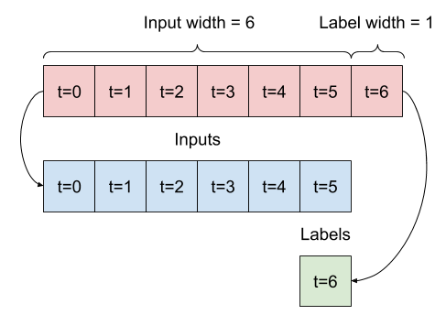
Разбивка и разметка данных
#создание класса окна
class WindowGenerator(30):
#сплит данных
5

Slide 8
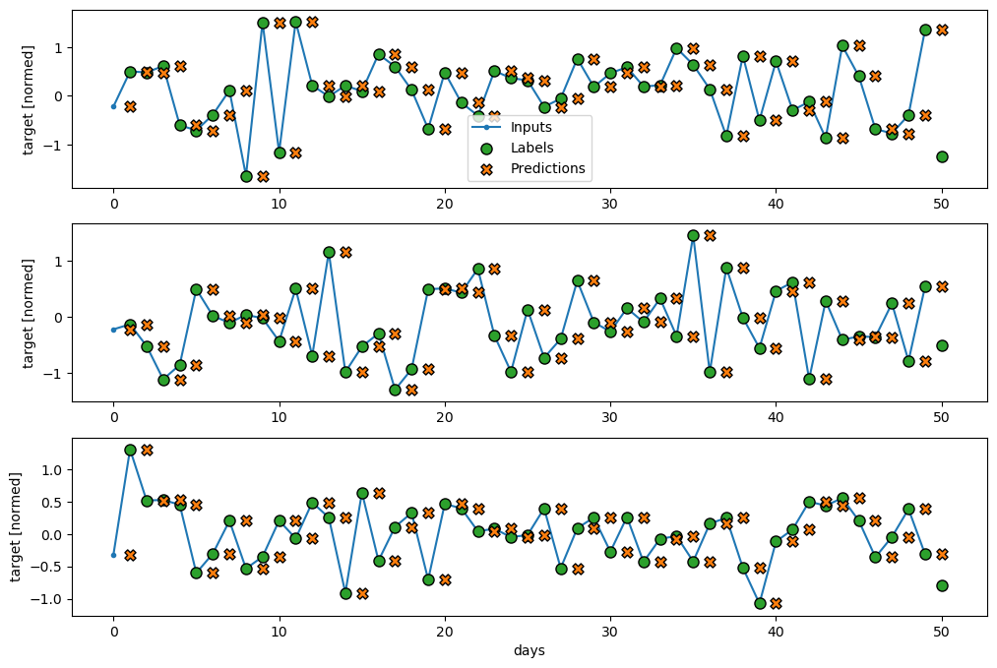
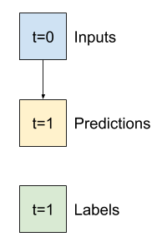
Baseline
7

Slide 9
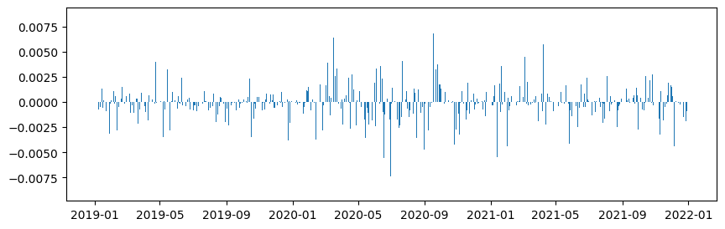
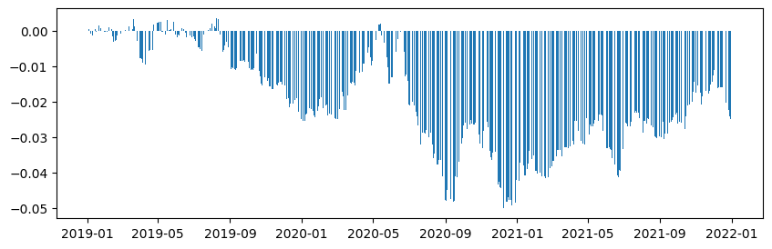
Baseline
(t_pr/5)*(pte_t), где t_pr – предсказанный таргет, pte_t – таргет до нормализации
Доходность
Коэффициент Шарпа = -23
(sum.mean()*255**0.5)/(sum.std())
Кумулятивная сумма

Slide 10
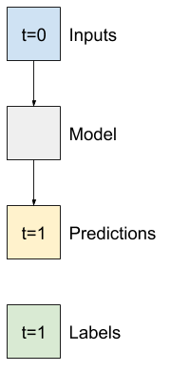
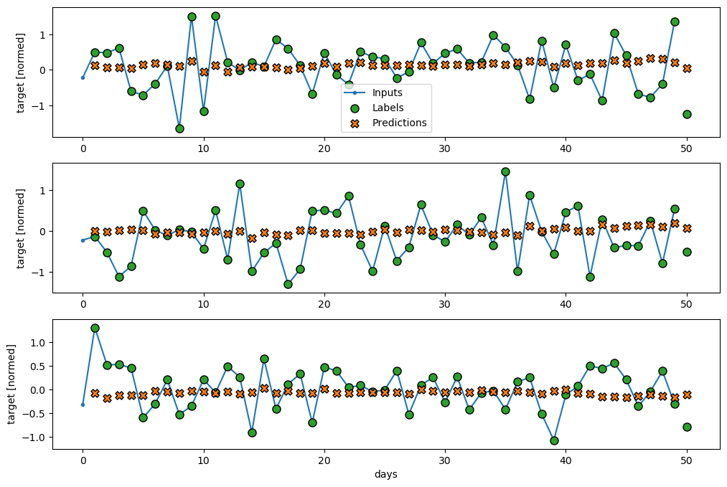
Линейная модель
tf.keras.layers.Dense
без activation
8

Slide 11
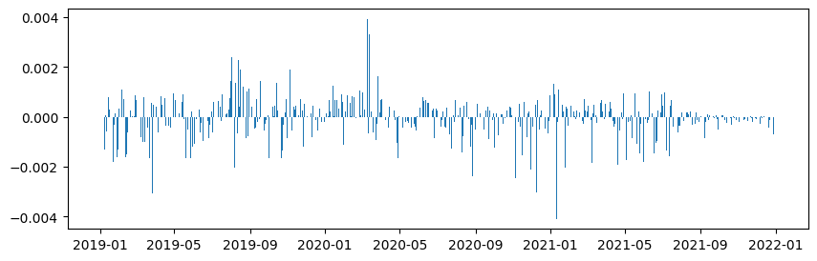
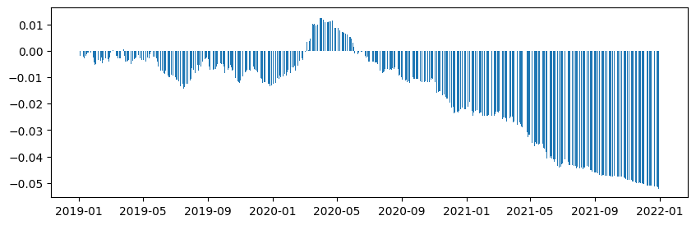
Линейная модель
(t_pr/5)*(pte_t), где t_pr – предсказанный таргет, pte_t – таргет до нормализации
Доходность
Коэффициент Шарпа = -15
(sum.mean()*255**0.5)/(sum.std())
Кумулятивная сумма

Slide 12
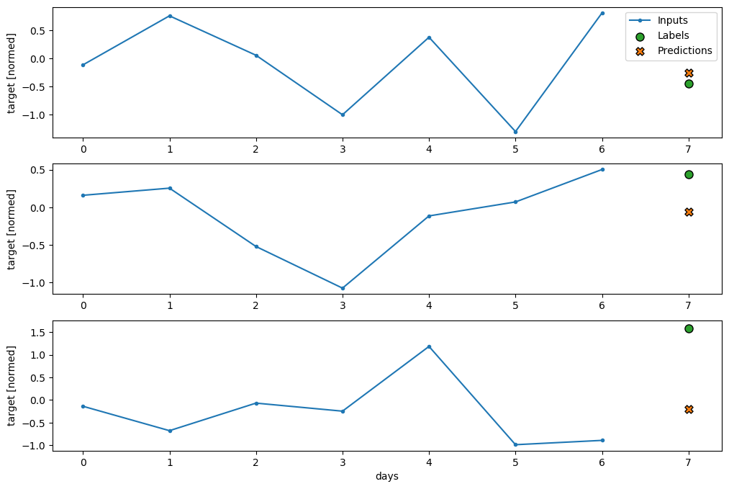
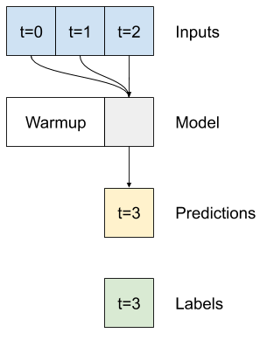
Плотные слои
tf.keras.layers.Dense(units=64, activation='relu'), tf.keras.layers.Dense(units=64, activation='relu'), tf.keras.layers.Dense(units=1)
9

Slide 13
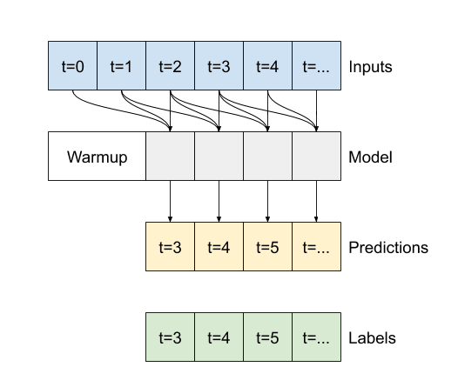
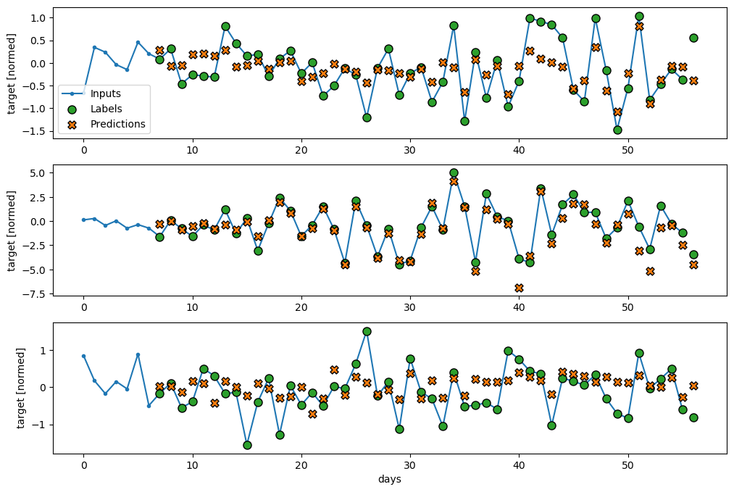
Сверточная нейронная сеть
tf.keras.layers.Conv1D(filters=20, kernel_size=(CONV_WIDTH,), activation='relu'), tf.keras.layers.Dense(units=32, activation='relu'),
tf.keras.layers.Dense(units=1)
10

Slide 14
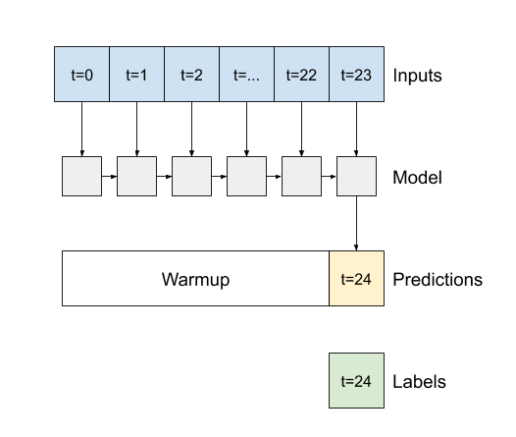
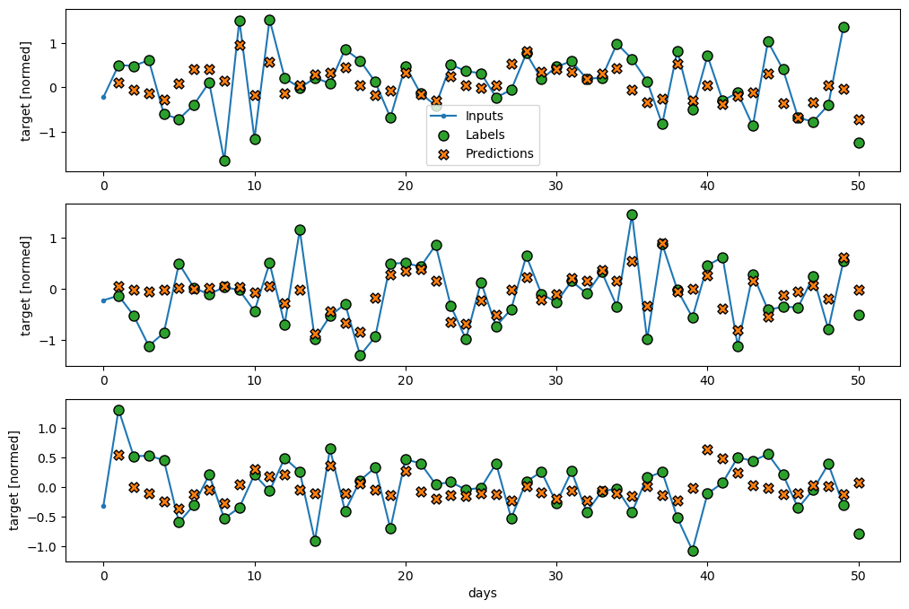
Рекуррентная нейронная сеть
tf.keras.layers.LSTM
10

Slide 15
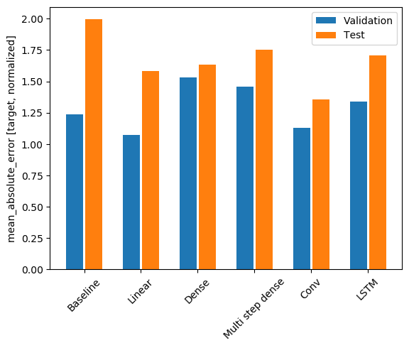
Метрики
Baseline : 1.9934
Linear : 1.5796
Dense : 1.6357
Multi step dense: 1.7526
Conv : 1.3547
LSTM : 1.7076
11

